Slide 1
Naturwissenschaften
Biologie Chemie Physik

Slide 2
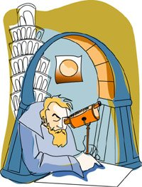
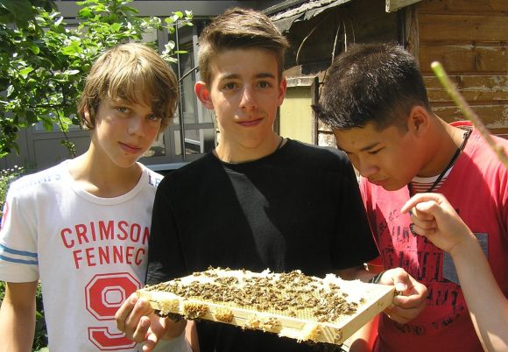
Naturwissenschaften
Es ist keine Vertiefung des regulären Naturwissenschaftsunterrichts sondern beschäftigt sich mit besonderen Themen dieser Fächer.

Slide 3
Naturwissenschaften
Bedeutende Naturwissenschaftler JG 5
Vorträge vorbereiten und halten
→ Versuche planen und durchführen
→ theoretisches Wissen festigen

Slide 4
Naturwissenschaften
Schwerpunktthemen im neuen Lehrplan 6 / 7:
Boden
Farben
Recycling

Slide 5
Naturwissenschaften
Schwerpunktthemen im neuen Lehrplan 8-10:
Haut
Landwirtschaft
Kleidung
Medikamente & Gesundheit

Slide 6
Naturwissenschaften
Jahrgangsübergreifend und themenübergreifend:
Mit Bienen in die Zukunft (Schulprojekt)
Thema: staatenbildende Insekten

Slide 7
Naturwissenschaften
Das Kind sollte Spaß daran haben:
sich mit naturwissenschaftlichen Fragen zu beschäftigen
Experimente durchzuführen und Modelle zu bauen
Gerne in Projekten arbeiten
eigene Versuche und Messungen zu planen, durchzuführen und auszuwerten
Lebewesen und Dinge im Gelände zu beobachten
Informationen aus Büchern zu suchen
Tabellen, Zeichnungen und Übersichten anzufertigen

